Slide 1
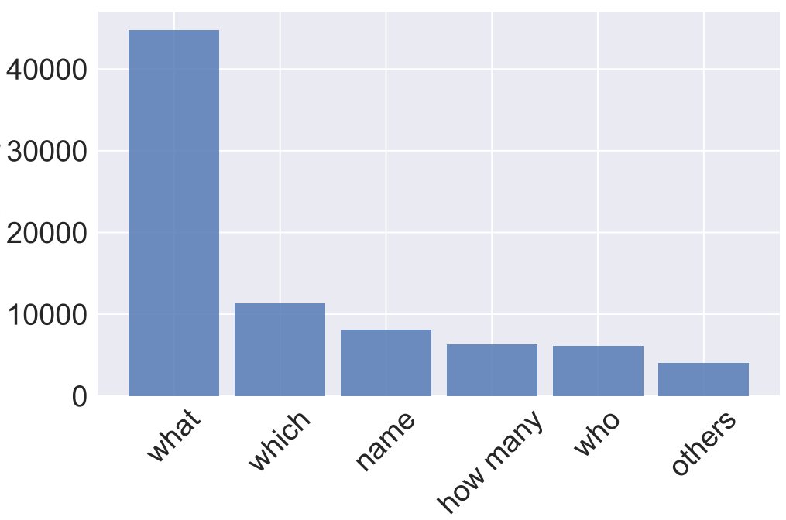
数
量
问题类型

